Slide 1
소프트웨어 2018875009 김민기
게임 프로그래밍 11_3_1

Slide 2
1.기본 파일 코드
목차
2.추가한 코드
3.참고자료

Slide 3
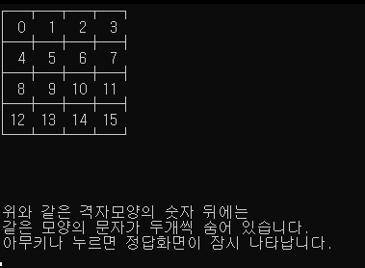
숫자칸 뒤에 있는 문자들 중 같은 문자의 위치를 맞추는 게임

Slide 4
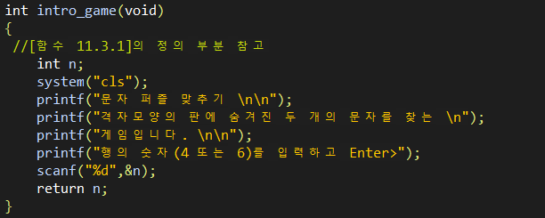
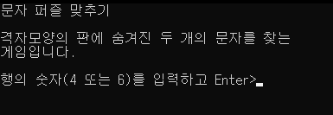
인트로

Slide 5
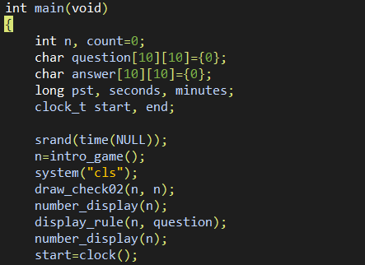
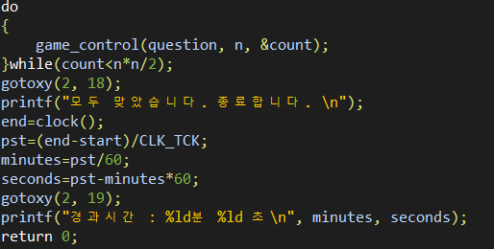
메인

Slide 6
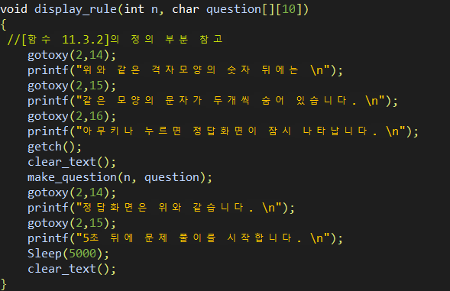
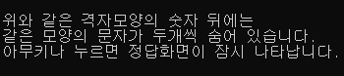
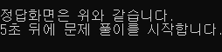
규칙

Slide 7
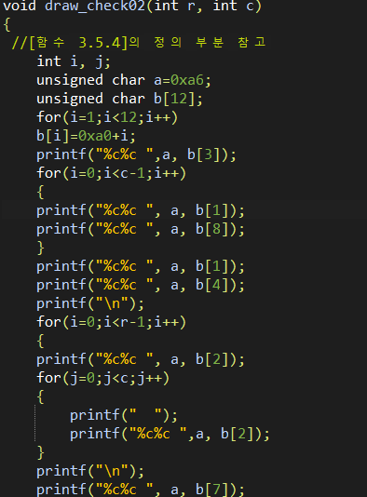
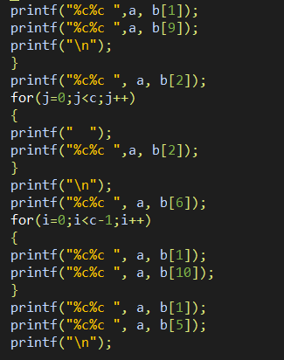
도형 그리기

Slide 8
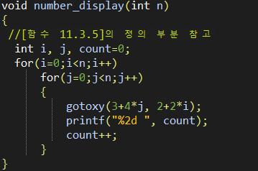
도형 안 숫자표시

Slide 9
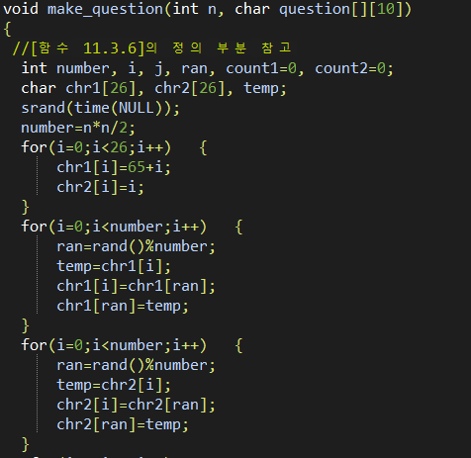
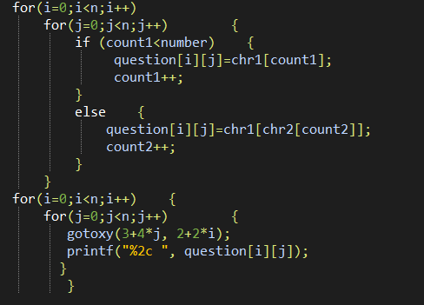
문제만들기

Slide 10
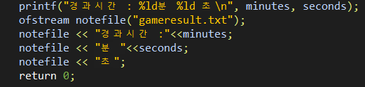
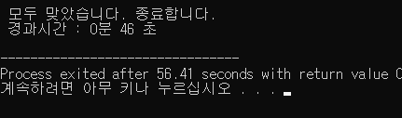
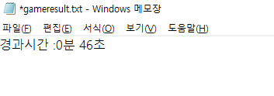
게임결과파일생❽

Slide 11
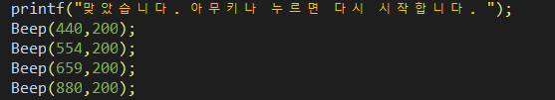
❽답시 소리 추가

Slide 12
오답시 소리 추가

Slide 13
참고자료
딩동댕 / 땡 소리 음계 - https://awintersky.tistory.com/25
텍스트 파일 작성 https://m.blog.naver.com/PostView.naver? isHttpsRedirect=true&blogId=sea5727&logNo=220978963342

